Slide 1
深度学习——基于Python及PyTorch
Transportation Big Data Analytics
Xiaolei Ma

Slide 2
卷积神经网络
之前我们构建的数据集和基本的训练流程，这些部分都是可以在这一节中重复利用的
我们的重点在于构建卷积神经网络
同样，我们定义名为CNN的类来表示神经网络：
class CNN(nn.Module): def __init__(self): super(CNN, self).__init__() self.cnn = nn.Sequential( nn.Conv1d(2*12,64,kernel_size=3,padding=1), nn.ReLU(), nn.Conv1d(64, 64,kernel_size=3,padding=1), nn.ReLU(), ) self.lin = nn.Conv1d(64, 6, kernel_size=1) def forward(self,x): x = x.permute(0,1,3,2) x = x.reshape(x.shape[0], -1, x.shape[3]) x = self.cnn(x) x = self.lin(x) x = x.unsqueeze(-1) return x
nn.Conv1d代表了一维卷积层，第一个参数是输入的维度，第二个参数是输出的维度，kernel_size是卷积核大小，padding是填充大小
permute可以交换各维度的顺序，例子中的permute(0,1,3,2)就代表了：将第0维换为原来的第0维，将第1维换为原来的第1维，将第2维换为原来的第3维，将第3维换为原来的第2维。
unsqueeze(-1)方法在最后添加一个额外维度
①
②
③

Slide 3
卷积神经网络
class CNN(nn.Module): def __init__(self): super(CNN, self).__init__() self.cnn = nn.Sequential( nn.Conv1d(2*12,64,kernel_size=3,padding=1), nn.ReLU(), nn.Conv1d(64, 64,kernel_size=3,padding=1), nn.ReLU(), ) self.lin = nn.Conv1d(64, 6, kernel_size=1)
def forward(self,x):
x = x.permute(0,1,3,2)
x = x.reshape(x.shape[0], -1, x.shape[3])
x = self.cnn(x)
x = self.lin(x)
x = x.unsqueeze(-1)
return x
前向传播中张量维度变化过程
初始：[32, 12, 21, 2]
交换维度后: [32, 12, 2, 21]
Reshape后: [32, 24, 21]
卷积后: [32, 64, 21]
线性变化后: [32, 6, 21]
Unsqueeze后: [32, 6, 21, 1]
①
②
③
④
⑤
⑥

Slide 4
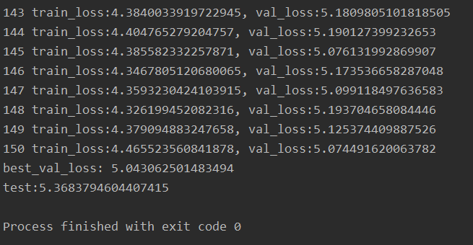
卷积神经网络
将网络改成新的CNN类其他都不用更改即可开始训练：
验证集中的最好结果为5.043
在测试集上测试结果为5.368
相比于全连接神经网络，卷积神经网络的效果已经有了显著提升。
net = CNN().to(device)

Slide 5
循环神经网络
我们定义名为LSTMNet的类来表示神经网络：
class LSTMNet(nn.Module): def __init__(self): super(LSTMNet, self).__init__() self.rnn = nn.LSTM(input_size=2, hidden_size=32, num_layers=1,batch_first=True) self.dense = nn.Sequential( nn.Linear(32, 128), nn.ReLU(), nn.Linear(128, 6) ) def forward(self,x): shape = x.shape x = x.permute(0,2,1,3) x = x.reshape(-1, x.shape[2], x.shape[3]) x,_ = self.rnn(x)
x = x[:,-1] x = self.dense(x) x = x.reshape(shape[0], shape[2], 6, 1) x = x.permute(0,2,1,3) return x
①
nn.LSTM代表了LSTM网络，第一个参数是输入的维度，第二个参数是隐藏层的维度，num_layers代表叠加LSTM的层数；LSTM默认的输入数据形式为：[序列维度、batch、通道]，batch_first=True代表batch在最前面
Lstm的输出为元组：(output, (h, c)), 分别代表输出，（隐藏层输出、细胞状态）。我们只要output，所以使用x,_ = 来赋值
我们一般只要最后一个output
②
③

Slide 6
循环神经网络
class LSTMNet(nn.Module): def __init__(self): super(LSTMNet, self).__init__() self.rnn = nn.LSTM(input_size=2, hidden_size=32, num_layers=1,batch_first=True) self.dense = nn.Sequential( nn.Linear(32, 128), nn.ReLU(), nn.Linear(128, 6) ) def forward(self,x): shape = x.shape
x = x.permute(0,2,1,3)
x = x.reshape(-1, x.shape[2], x.shape[3])
x,_ = self.rnn(x)
x = x[:,-1]
x = self.dense(x)
x = x.reshape(shape[0], shape[2], 6, 1)
x = x.permute(0,2,1,3)
return x
前向传播中张量维度变化过程
初始：[32, 12, 21, 2]
交换维度后: [32, 21, 12, 2]
Reshape后: [672, 12, 2]
rnn后: [672, 12, 32]
切片后: [672, 32]
全连接神经网络后: [672, 6]
Reshape后：[32, 21, 6, 1]
交换维度后：[32, 6, 21, 1]
①
②
③
④
⑤
⑥
⑦
⑧

Slide 7
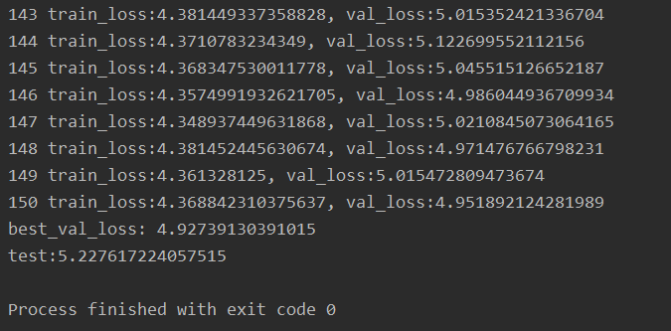
卷积神经网络
将网络改成新的LSTMNet类其他都不用更改即可开始训练：
验证集中的最好结果为4.927
测试集上测试结果为5.228
可以看到LSTM网络的预测精度有了更进一步的提升。
net = LSTMNet().to(device)

Slide 8
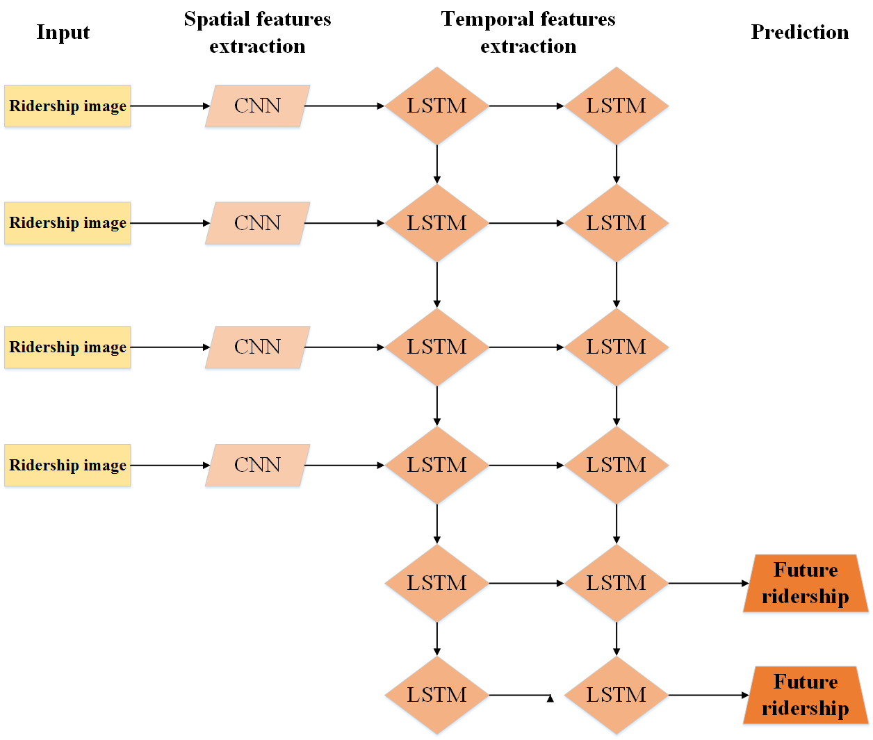
Future works
实践中，我们使用CNN处理空间关系、LSTM处理时序关系
搭建同时结合CNN和LSTM的网络进行交通状态预测，
Traffic speed
Traffic speed
Traffic speed
Traffic speed
Future traffic speed
Future traffic speed

